Slide 1










Clínica temática 6
Movilización de apoyo:
Consejos para desarrollar propuestas de movilización de recursos y un mecanismo de emparejamiento. Propuesta de género y desarrollo de un proyecto de biodiversidad de género.
Imagen aquí
Género y proceso de desarrollo de capacidades e intercambio de información sobre el Plan Nacional de Acción para la Biodiversidad (PNAB)
24 ^{de} marzo de 2026

Slide 2
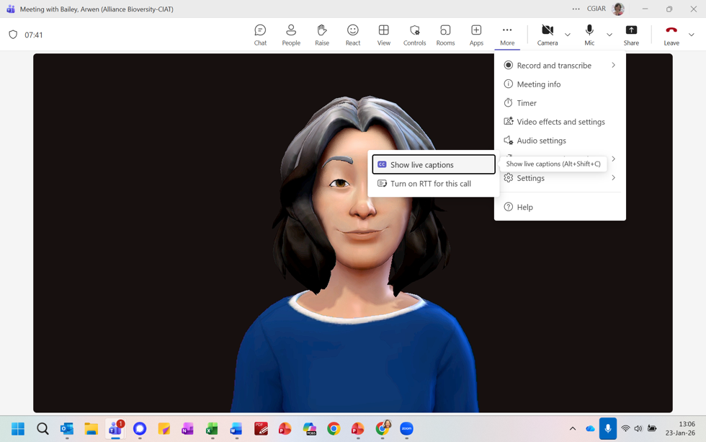
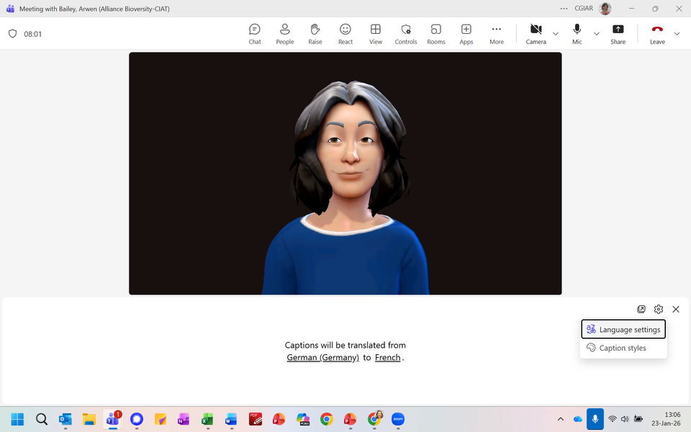


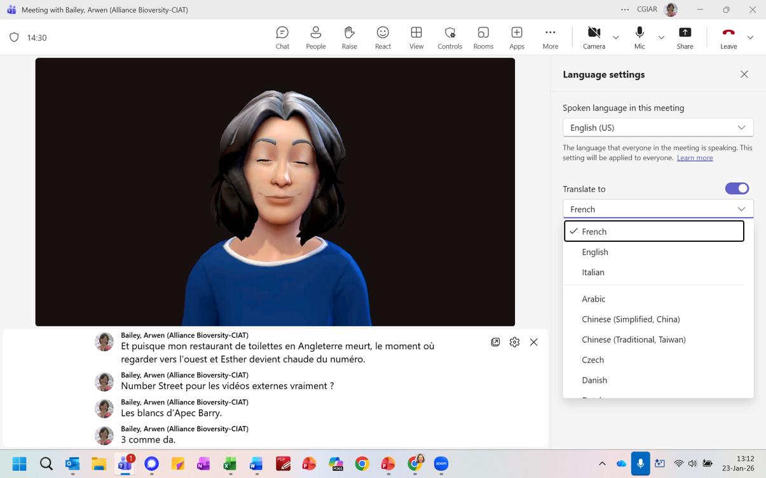
1
2
3

Slide 3
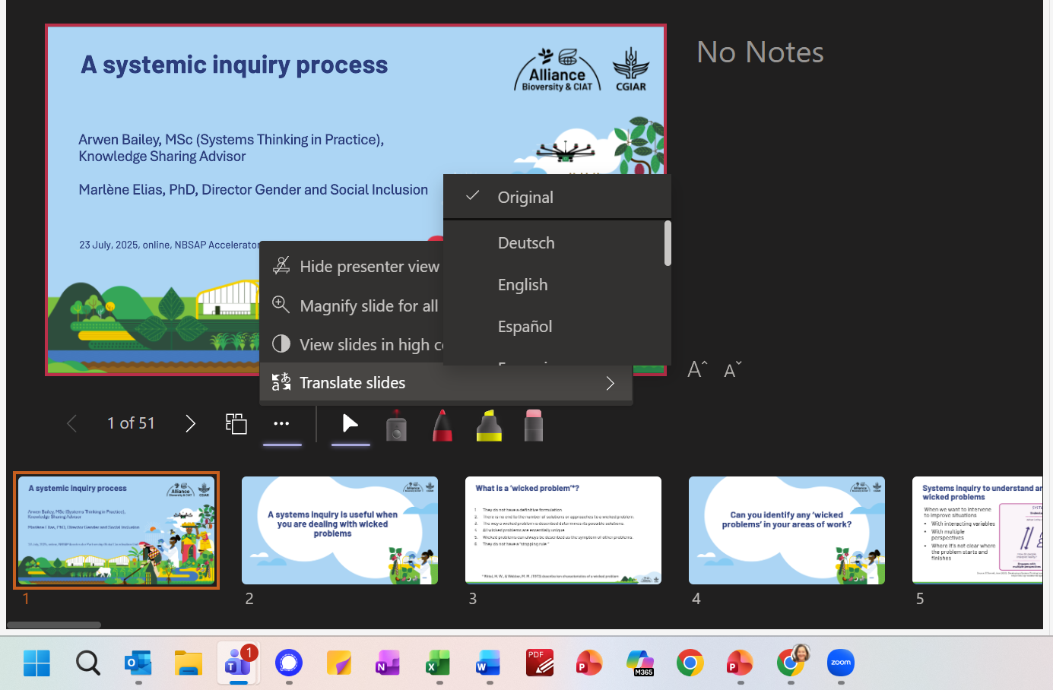

Slide 4

10:00–10:05
Bienvenido
Bienvenida y objetivos
Breve descripción de la Clínica Laboral
Agenda
10:05–10:50
Compartiendo nuestros conocimientos: Clínica de Trabajo Temático
Presentación interactiva para compartir consejos y recomendaciones prácticas para desarrollar una consulta inclusiva con múltiples actores.
10:50 - 11:00
Preguntas y respuestas
Los participantes tendrán la oportunidad de hacer preguntas sobre las recomendaciones presentadas.
11:00 - 11:25
Juntos es mejor: Intercambio de ideas y resolución de problemas entre pares
Los países compartirán sus experiencias y desafíos en el desarrollo de un análisis de género para obtener recomendaciones de los participantes.
11:25 - 11:30
Envolver
Planificación de la próxima sesión de desarrollo de capacidades.

Slide 5
Objetivos
Movilización de apoyo para proyectos de género y biodiversidad
Ofrecer una visión general sobre cómo movilizar apoyo para proyectos de género y biodiversidad.
de emparejamiento de asociaciones aceleradoras de NBSAP (MMM)
Proporcione una descripción general del MMM.
Comparta consejos prácticos sobre cómo elaborar solicitudes para el Mecanismo de Emparejamiento de NBSAP AP.
Presentamos el apoyo que podemos brindar para generar ideas y enviar una solicitud al MMM.
Promover el intercambio entre pares sobre buenas prácticas y lecciones aprendidas.
Esperado resultado de este sesión :
Socios nacionales entender mejor cómo cumplir con el Salida „ 1 paquete de solicitud desarrollado y enviado a NBSAP AP MMM“ y son Bueno consciente de el apoyo individual que se brindará proporcionó por el equipo

Slide 6
Aprovechando nuestra anterior clínicas y componentes de la biodiversidad de género proyecto
Anterior clínicas y su país​​ trabajar bajo el género - biodiversidad proyecto construye el base para desarrollo de la biodiversidad de género proyectos :
Análisis situacional
(Clínica 1)
Talleres nacionales
Género y biodiversidad
hoja de ruta
(Clínica 4)
Objetivos nacionales de género y biodiversidad y resultados esperados
Datos e información nacionales y locales sobre género y biodiversidad.
Consultas con las partes interesadas
(Clínica 2)
Hojas de ruta validadas
Enfoque de hoy clínica evento
Parte I:
Panorama general del apoyo a la movilización para proyectos de género y biodiversidad
Panorama de oportunidades de financiación
Parte II:
Desarrollar solicitudes de género y biodiversidad para el
Mecanismo
de Emparejamiento de la Asociación Aceleradora de NBSAP ( 1 paquete de solicitudes desarrollado y presentado al Mecanismo de Emparejamiento de la Asociación Aceleradora de NBSAP ).

Slide 7



Parte I:
Movilización de apoyo para proyectos de género y biodiversidad

Slide 8

Movilizar apoyo significa
Asegurar política y comunidad apoyo
Construyendo alianzas al otro lado de sectores
Sensibilizar y demostrar​ valor
Y por supuesto, asegurar los recursos técnicos y financieros.
Fuente de la imagen: Unsplash / Enlace de Neil Thomas

Slide 9
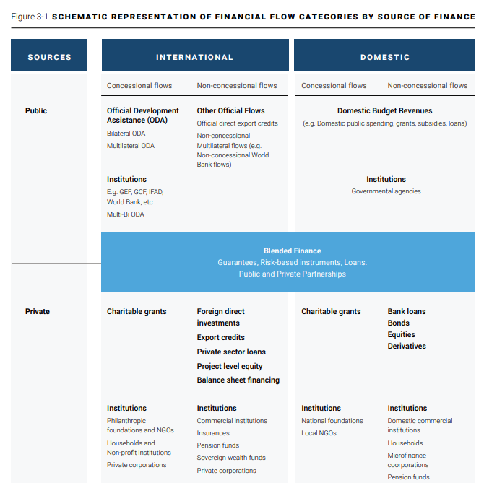
Paisaje en evolución
Clima y biodiversidad a nivel internacional fondos
Presupuestos nacionales y desarrollo programas
( biodiversidad finanzas planes )
Mezclado finanzas y sector privado inversión
Fuente de la imagen: UNCCD_Financial needs assesments-WEB2.pdf , pág. 34

Slide 10
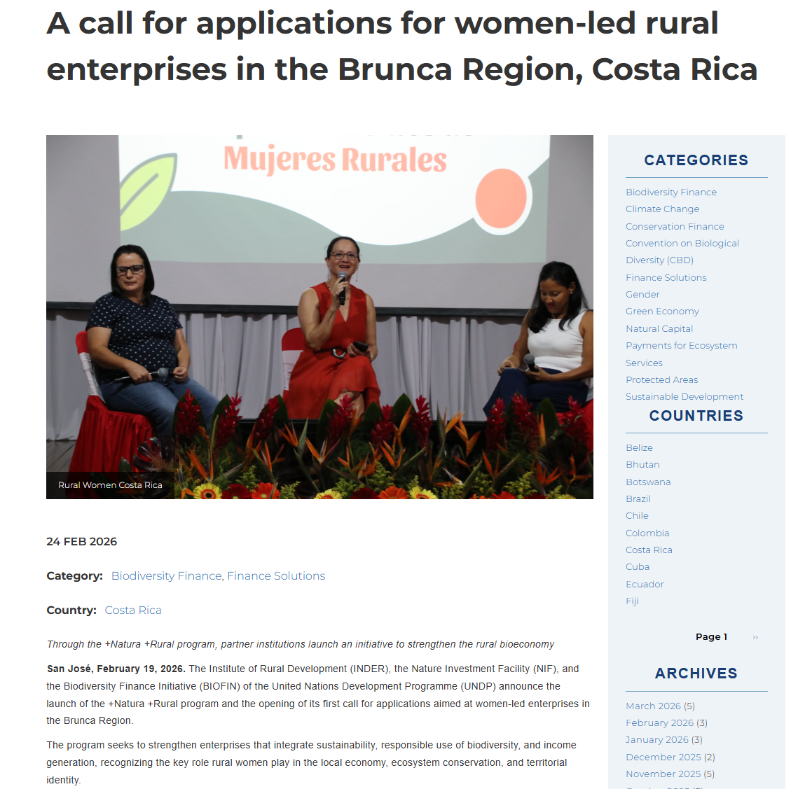
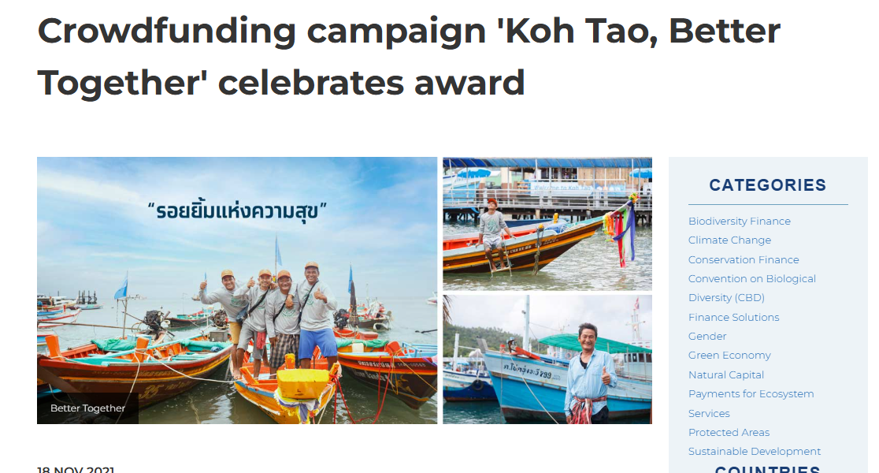

No existen soluciones que sirvan para todos los casos.
Pagos por servicios ecosistémicos
Créditos de biodiversidad
Mercados de carbono
Fondos para Empresas de Biodiversidad
Etiquetado de presupuesto
Incubadoras de empresas

Slide 11
Parte II:
¿Cómo elaborar una solicitud para el Mecanismo de Emparejamiento AP (MMM) del NBSAP?
Qué es El programa de emparejamiento AP de NBSAP Mecanismo ?
Consejos y éxito factores para solicitudes
¿Qué se necesita de los socios nacionales y qué apoyo podemos brindar para generar ideas y presentar una solicitud al MMM?

Slide 12
Parte II:
¿Cómo elaborar una solicitud para el Mecanismo de Emparejamiento AP (MMM) del NBSAP?
Qué es El programa de emparejamiento AP de NBSAP Mecanismo ?
Consejos y éxito factores para solicitudes
¿Qué se necesita de los socios nacionales y qué apoyo podemos brindar para generar ideas y presentar una solicitud al MMM?

Slide 13

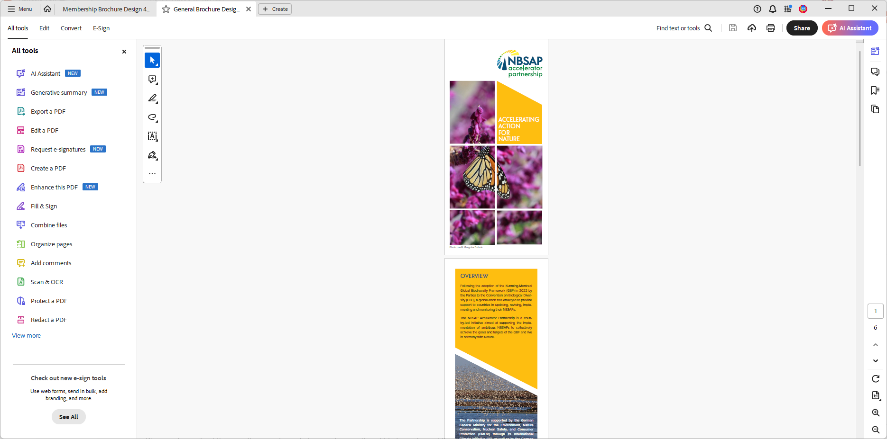










Asociación aceleradora de NBSAP
En la COP 15 se anunció una alianza liderada por los países para acelerar la implementación de las Estrategias y Planes de Acción Nacionales sobre Biodiversidad, en consonancia con el Marco Mundial de Biodiversidad.
Apoyar la implementación de NBSAP
Fortalecer la capacidad técnica e institucional
Facilitar el acceso a la financiación para la biodiversidad
Alinear los flujos financieros para la integración de la biodiversidad.
Fomentar el aprendizaje y la colaboración entre pares.
Elevar a NBSAPS en la planificación del desarrollo nacional.

Slide 14

Casamentero Mecanismo
Plataforma híbrida impulsada por la demanda para acelerar el acceso de los países a la asistencia técnica, los recursos financieros y los servicios de conocimiento en 23 países objetivo del GBF .
Mecanismo central del NBSAP AP
Teoría del cambio:
  Si las necesidades nacionales se articulan, centralizan y conectan con los socios adecuados mediante un proceso transparente y coordinado, la colaboración se vuelve más eficiente, menos fragmentada y con mayores probabilidades de generar apoyo técnico y financiero.
Objetivos
  Conexiones de vía rápida
  Centralizar las solicitudes de los países
  Potenciar las sinergias
  Maximizar el impacto
  Brindar apoyo personalizado
Notes:
El Mecanismo de Conexión de la Alianza Aceleradora del NBSAP está diseñado para conectar rápidamente a los países miembros con el apoyo técnico y financiero necesario para acelerar la implementación del NBSAP. Para ello, conecta las solicitudes de apoyo técnico y financiero identificadas por cada país con los servicios institucionales, de actores no estatales y de los países miembros, vinculando de manera eficiente las necesidades con las soluciones. El Mecanismo de Conexión es un servicio exclusivo para los miembros de la Alianza Aceleradora del NBSAP.

Slide 15



Casamentero Mecanismo
Misión
Fósforo
Conectar las necesidades de biodiversidad de cada país con los socios técnicos y financieros pertinentes.
Un acuerdo es una conexión confirmada entre un país y uno o más socios, no una decisión de financiación.
Mecanismo de emparejamiento
  intermediario neutral
  Plataforma de colaboración
  Proceso de coordinación estructurado
  Respaldado por infraestructura digital
Mecanismo
Los países presentan solicitudes; el MMM las centraliza y las comparte con los miembros; los socios interesados manifiestan su intención; los países deciden si participan.
Notes:
El proceso está impulsado por la demanda y liderado por cada país.
El país envía una solicitud de apoyo por correo electrónico.
Recibimos la solicitud, la centralizamos en nuestro sistema y la compartimos con los miembros de la Alianza Aceleradora NBSAP.
Los socios interesados expresan su intención de participar.
El país decide si sigue adelante con el compromiso.
En resumen, el mecanismo de emparejamiento :
Actúa como intermediario neutral.
Sirve como plataforma de colaboración
Proporciona un proceso de coordinación estructurado.
Cuenta con el respaldo de infraestructura digital.

Slide 16
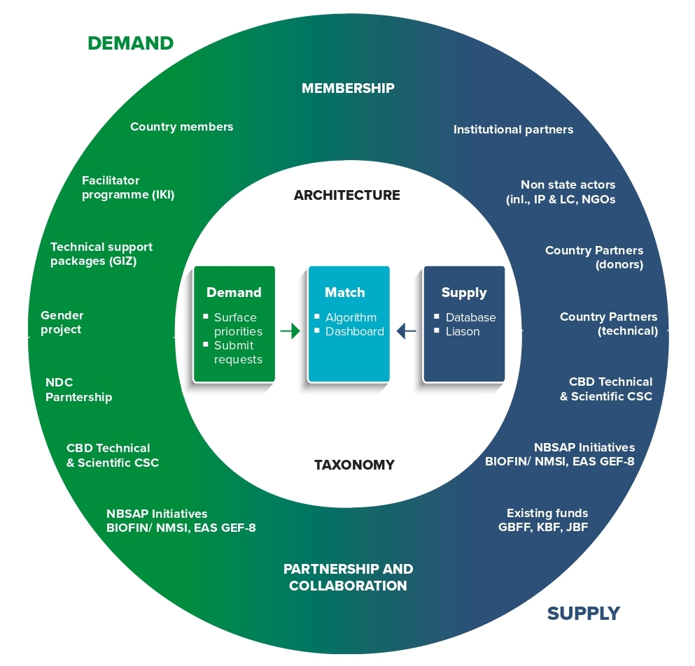
Conectar a los países con apoyo técnico y financiero en 23 objetivos del GBF:
Solicitudes de superficie y captura
Distribuir a la red de proveedores
Coincidencia de coordenadas

Slide 17
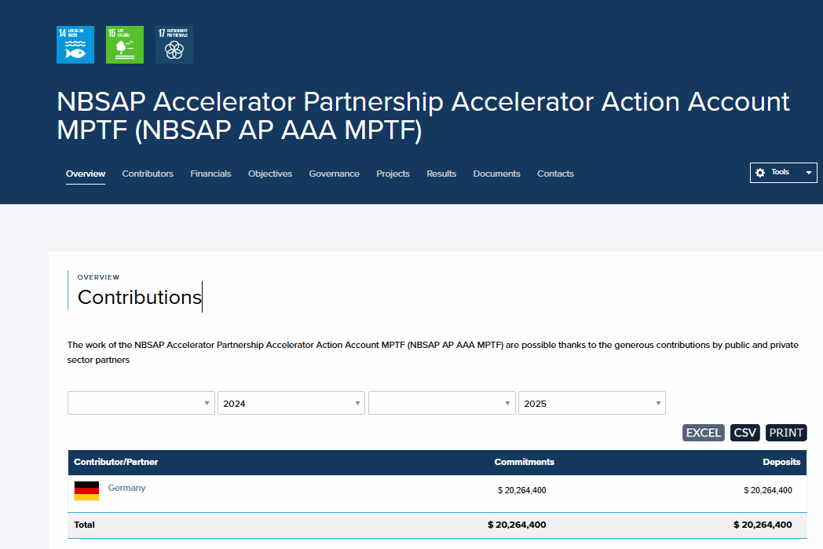
Cuenta de Acción Aceleradora
Fondo Fiduciario Multiparticipativo (MPTF, por sus siglas en inglés) diseñado para respaldar las solicitudes prometedoras presentadas a través del Mecanismo de Emparejamiento que no puedan ser atendidas por otros medios.
Lanzada en la COP16 en Cali, la AAA ayuda a superar las brechas de financiación y permite brindar apoyo técnico cuando no se encuentra un socio que la financie de inmediato.
Actualmente cuenta con aproximadamente 20 millones de dólares, disponibles hasta 2030.

Slide 18
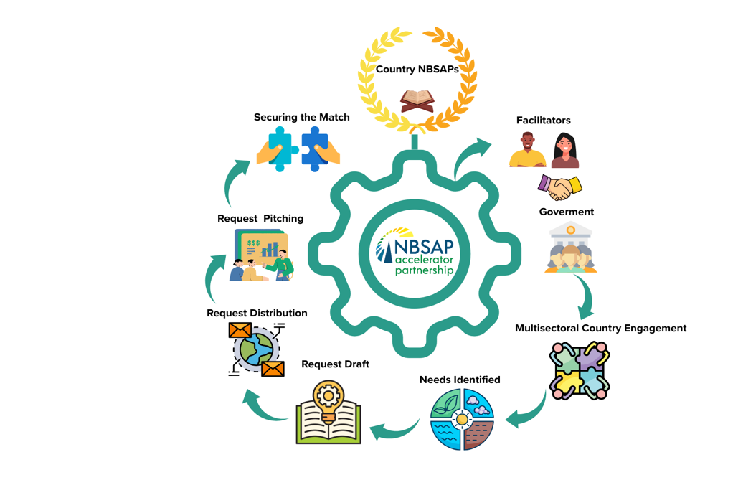
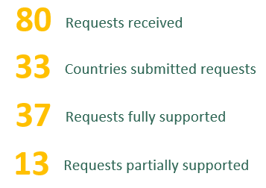
Puntos focales gubernamentales de NBSAP AP
(+ 24 con apoyo de facilitador)

Slide 19
Cómo funciona: Desde la necesidad de hacer coincidir
Aprobación del país
Indicación de interés
Definir y enviar
Compartir
Fósforo
Finalizar
  Necesidades de superficie
  Investigación
  Comentarios y reseñas
  Refinar y articular la solicitud
  Los proveedores expresan su interés .
  Los países revisan la expresión de interés y determinar si a proceder .
  Los proveedores y los países participan directamente a definir próximo pasos
  Solicitudes son centralizado y distribuido a una red global de aspectos técnicos , financieros y de implementación socios .
Notes:
¿Qué es la plataforma frente al mecanismo frente al total de países?

Slide 20

      Preguntas

Slide 21
Parte II:
¿Cómo elaborar una solicitud para el Mecanismo de Emparejamiento AP (MMM) del NBSAP?
Qué es El programa de emparejamiento AP de NBSAP Mecanismo ?
Consejos y éxito factores para solicitudes
¿Qué se necesita de los socios nacionales y qué apoyo podemos brindar para generar ideas y presentar una solicitud al MMM?
Notes:
Bienvenido 5 min
Objetivos y estructura de la reunión
Presentación de los participantes (pregunta de calentamiento: ¿por qué les entusiasma estar aquí?)

Slide 22
Consideraciones clave para solicitud
Alineación estratégica:
¿Está esta solicitud claramente vinculada a una acción o meta prioritaria en el NBSAP?
¿Tiene alguna relación con las prioridades del NBSAP?
Soporte catalítico:
¿Esta intervención desbloqueará, acelerará o eliminará un obstáculo para la implementación más amplia del NBSAP?
Preparación:
¿Está el país preparado institucionalmente para implementarlo en un plazo de 12 a 24 meses?
Alcance y proporcionalidad
¿Existe un alcance claro del apoyo que se necesita?
La solicitud tiene el alcance adecuado para la aceleración catalítica ( por ejemplo , no es un programa completo al estilo del GEF )?
Realismo presupuestario:
¿El presupuesto propuesto es proporcional a los resultados y factible dentro de los parámetros de aceleración?

Slide 23
Éxito factores para peticiones importantes
Proceso participativo para identificar un tema que sea oportuno y relevante.
    Un proceso participativo garantiza la apropiación, un proceso inclusivo (participación plena y efectiva de los titulares de derechos y las partes interesadas), la máxima prioridad para su contexto local, la obtención de respaldo político y comunitario, permite la creación de alianzas entre sectores, etc.
Desarrollar una sólida teoría del cambio.
Cuenta una historia fascinante.
Claramente demostrando el valor de el pedido es llave para concienciar y generar interés entre los proveedores potenciales.

Slide 24

Proceso participativo para identificar un tema que sea oportuno y relevante.
Aproveche el análisis de la situación y la hoja de ruta que desarrolló conjuntamente en los procesos de consulta para:
    Identifique el problema que desea abordar.
    O
    ¿Desarrollar aún más las soluciones que se presentaron y discutieron para dar mayor visibilidad a las voces de las mujeres y acelerar la implementación de las Estrategias Nacionales de Acción contra el Cáncer con perspectiva de género?
    Demuestran claramente la relevancia de la solicitud de acciones prioritarias y objetivos en los NBSAP.
Muestre claramente cómo la solicitud desbloqueará o acelerará la implementación de las NBSAP.

Slide 25
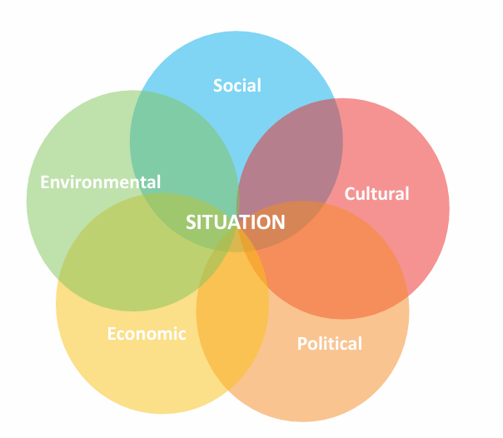
CONSEJO
Aproveche sus procesos de análisis de la situación y de consulta.
" Si tú incorrectamente entender el situación y diagnóstico erróneo el problema , todo eso sigue es probable a ser equivocado ."
( Tutorial del modelo lógico de Wisconsin )
    Examinar minuciosamente todo el proceso realizado hasta el momento para poder
    1. Identifique el problema que desea abordar.
    O
    2. ¿Desarrollar aún más las soluciones que se presentaron y discutieron para dar mayor visibilidad a las voces de las mujeres y acelerar la implementación de las Estrategias Nacionales de Acción para la Seguridad y la Salud (NBSAP) con perspectiva de género?
Lecturas y fuentes adicionales: Guía de la Teoría del Cambio n.º 1 - La Situación

Slide 26
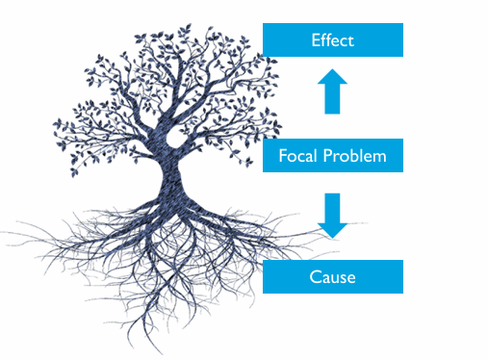
CONSEJO
Invierta en comprender la causa y el efecto del problema/solución identificados.
    Una vez que hayas identificado el problema que quieres abordar o las soluciones que quieres desarrollar, piensa en las causas y los efectos de este problema/solución identificados. Esto te ayudará a priorizar las acciones.
Lecturas y fuentes adicionales: Guía de la Teoría del Cambio n.º 1 - La Situación

Slide 27
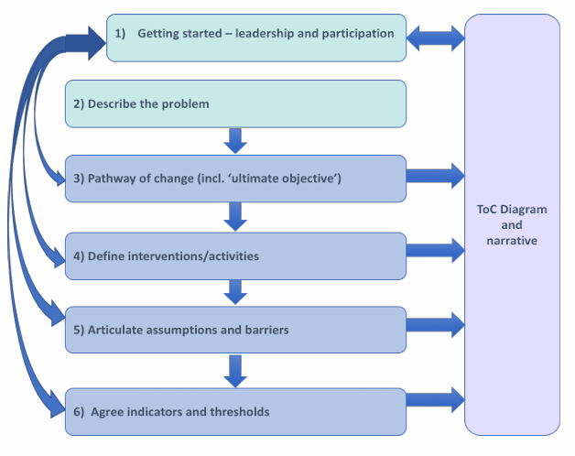
Teoría del cambio: definición seleccionada
“ El enfoque de la teoría del cambio es un proceso de planificación y evaluación de proyectos que describe la relación entre el objetivo a largo plazo de un proyecto y los cambios intermedios y iniciales necesarios para lograrlo . Anima al equipo del proyecto o al grupo de partes interesadas a explicar cómo se entiende que el proyecto alcanzará sus objetivos y el proceso mediante el cual se producirán los cambios. Este enfoque enfatiza la teoría y los supuestos que subyacen a la trayectoria del cambio, desde la implementación de las intervenciones y actividades seleccionadas hasta los resultados previstos .” (Conservation International, 2013)
Lecturas y fuentes adicionales : Microsoft Word - Nota informativa sobre la teoría del cambio v8_MH edit_IMPACT format_PP_RA.docx

Slide 28
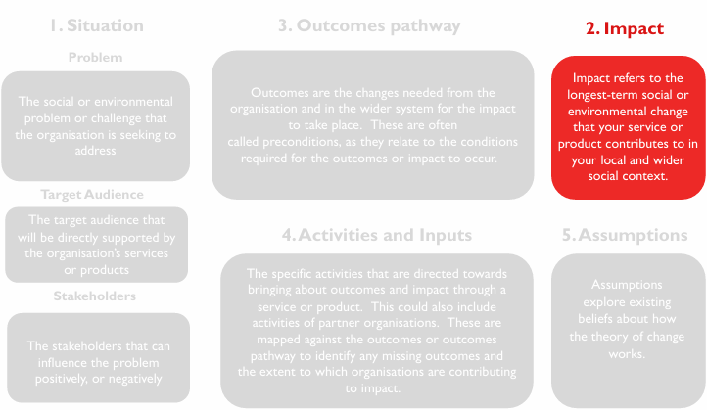
CONSEJO
Utilice el mapeo inverso.
    Prueba tu ruta de resultados trabajando hacia atrás desde el resultado final/el cambio que deseas ver: coloca la frase "Para que esto suceda..." entre cada condición previa/resultado.
    Esto dará lugar a una lógica sólida del tipo "si [resultado] entonces [impacto] ".
Lecturas y fuentes adicionales:
Microsoft Word - Nota informativa sobre la teoría del cambio v8_MH edit_IMPACT format_PP_RA.docx / Guía sobre la teoría del cambio n.º 2 - Impacto

Slide 29
Parte II:
¿Cómo elaborar una solicitud para el Mecanismo de Emparejamiento AP (MMM) del NBSAP?
Qué es El programa de emparejamiento AP de NBSAP Mecanismo ?
Consejos y éxito factores para solicitudes
¿Qué se necesita de los socios nacionales y qué apoyo podemos brindar para generar ideas y presentar una solicitud al MMM?

Slide 30
Aprovechando nuestra anterior clínicas y componentes de la biodiversidad de género proyecto
Anterior clínicas y su país​​ trabajar bajo el género - biodiversidad proyecto construye el base para desarrollo de la biodiversidad de género proyectos :
Análisis situacional
(Clínica 1)
Talleres nacionales
Género y biodiversidad
hoja de ruta
(Clínica 4)
Objetivos nacionales de género y biodiversidad y resultados esperados
Datos e información nacionales y locales sobre género y biodiversidad.
Consultas con las partes interesadas
(Clínica 2)
Hojas de ruta validadas
Enfoque de hoy clínica evento
Parte I:
Panorama general del apoyo a la movilización para proyectos de género y biodiversidad
Panorama de oportunidades de financiación
Parte II:
Desarrollar solicitudes de género y biodiversidad para el
Mecanismo
de Emparejamiento de la Asociación Aceleradora de NBSAP ( 1 paquete de solicitudes desarrollado y presentado al Mecanismo de Emparejamiento de la Asociación Aceleradora de NBSAP ).

Slide 31
Desarrollo y validación de solicitudes
¿Qué se necesita?
¿Cómo podemos ayudar?
Clínica de Trabajo Temático, 24 ^{de} marzo de 2026:
“Movilización de apoyo: Consejos y herramientas para desarrollar propuestas de movilización de recursos para proyectos de género y biodiversidad”.
Guía para el desarrollo y la validación de una solicitud del Mecanismo de Emparejamiento de Programas de Asistencia para la Investigación del NBSAP , que incluye información general sobre las deficiencias y los factores de éxito.
Intercambio y apoyo bilateral
Temas prioritarios identificados por los países para elaborar propuestas.
Los países elaboran y validan las solicitudes de MMM.

Slide 32
Ejemplo: Implementación de la Ruta de las Mujeres del Plan de Acción para la Biodiversidad de Colombia hasta 2030
Proveedores | ONU Mujeres Colombia y financiado por la AAA
Tema | Institucionalizar la participación de grupos de mujeres en la implementación del NBSAP
Apuntar | Al empoderar a las mujeres a través de la educación, las redes y el apoyo directo a las iniciativas de biodiversidad , se impulsa la acción colectiva, fortaleciendo la gobernanza, las comunicaciones y la implementación local para que los objetivos del Plan de Acción de Biodiversidad 2030 de Colombia avancen con un impacto comunitario medible y mayores compromisos internacionales.
Actividades seleccionadas | Estrategia pedagógica para la difusión del Plan de Acción de Género y Biodiversidad (PAGB) del NBSAP . Diseñar y establecer una Escuela Multiplicadora de Mujeres Consolidar una Red Nacional de Mujeres Cuidadoras de la Biodiversidad : formaliza el diálogo, las agendas de promoción y las alianzas que alimentan los instrumentos de planificación y mejoran la coherencia. Fortalecer los procesos comunitarios de conservación de la biodiversidad liderados por mujeres a través de financiación, apoyo técnico, capacitación e intercambio de experiencias.

Slide 33




Preguntas y respuestas
Notes:
Bienvenido 5 min
Objetivos y estructura de la reunión
Presentación de los participantes (pregunta de calentamiento: ¿por qué les entusiasma estar aquí?)

Slide 34




Siguiente tema
Clínica de trabajo
Notes:
Bienvenido 5 min
Objetivos y estructura de la reunión
Presentación de los participantes (pregunta de calentamiento: ¿por qué les entusiasma estar aquí?)

Slide 35
Plan de desarrollo de capacidades: Clínica de trabajo temática
31 de marzo
Resaltar el valor añadido del género: Consejos para sistematizar estudios de caso y documentar los impactos de género de las soluciones basadas en la naturaleza.

Slide 36

Thank you!
Merci!
Gracias!
Спасибо!
ขอบคุณ!

